Slide 1
Abschlussarbeiten in der AG Organisations- und Wirtschaftspsychologie

Slide 2


Abschlussarbeiten in der AG Organisations- und Wirtschaftspsychologie
Ziel
Plan
Ergebnis
@SAP App House

Slide 3
Abschlussarbeiten in der AG Organisations- und Wirtschaftspsychologie
Ziel
Plan
Ergebnis
@SAP App House

Slide 4
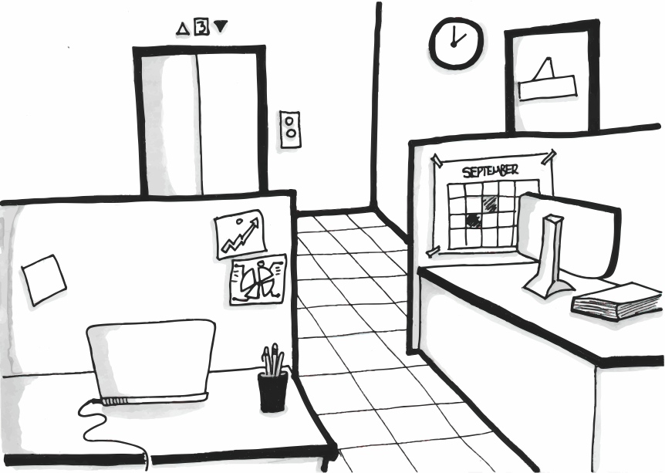
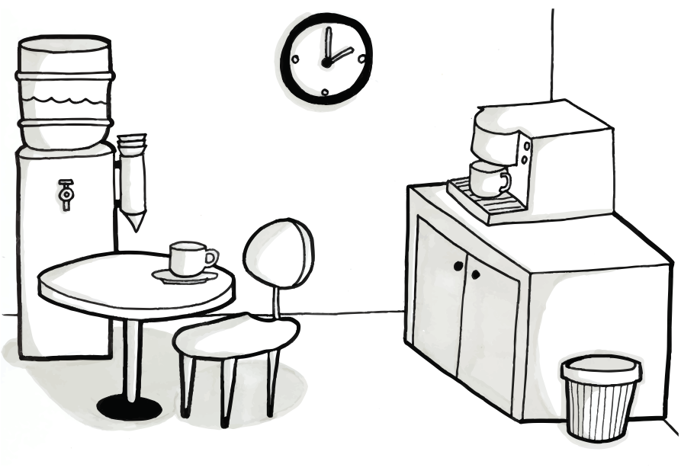



Co-opetition - Einfluss nichtübereinstimmender sozialer Interdependenzen bei der Arbeit
Gerade habe ich mit unseren Projektsponsoren gesprochen… Die gute Nachricht: Wenn der Pilot erfolgreich ist, gibt es ein globales Roll-out Projekt!
Wir haben allerdings nur Budget für einen Headcount für das Roll-out Projekt genehmigt bekommen.
Das heißt, wir müssen erst einmal gemeinsam dafür sorgen, dass wir unsere Projektziele des Piloten erreichen. Danach können wir dann schauen, wer von euch den Auftrag für den Roll-Out bekommt.
Etwas später in der Kaffeecke
Wenn ich helfe, steht mein Kollege bei der Präsentation vor den Sponsoren gut da und könnte mir den Folgeauftrag wegschnappen.
Wenn ich helfe, trägt das zum Erfolg des Pilot-Projekts bei.
?
Ich muss für die Sponsoren-Präsentation noch eine Demo machen. Kannst du mir helfen?
@SAP App House

Slide 5
Co-opetition - Einfluss nichtübereinstimmender sozialer Interdependenzen bei der Arbeit
Forschungsprojekt: Co-opetition - Einfluss nichtübereinstimmender soziale Interdependenzen auf Arbeitnehmer*innen
Prädiktor: Co-opetition (simultane Kooperation- und Konkurrenzziele zwischen Individuen)
abhängige Variablen aus den Bereichen Leistung, soziale Beziehungen & well-being
Methoden der geplanten Untersuchungen:
  Experiment mit Dyaden (Reihenfolgeeffekte von Kooperation und Konkurrenz)
  Experience Sampling Method mit Individuen (Co-opetition in Meetings)
  Längsschnittserhebung mit Teams
Ziel 1
Ziel 2
Ziel 3
@SAP App House

Slide 6
Abschlussarbeiten in der AG Organisations- und Wirtschaftspsychologie
Ziel
Plan
Ergebnis
@SAP App House

Slide 7





Planen
Orga 1, Orga 2, Orga 3….
Eigene Idee 1…
Wenn das Meeting heute beginnt, dann werde ich als erstes meine Idee vorstellen.
Wenn wir am Anfang wieder viel Zeit auf organisatorische Punkte verlieren, dann bestehe ich darauf, meine Idee direkt im Anschluss vorzustellen.
Ok, das Meeting ist um!!!
MIST!!!!☹
@SAP App House

Slide 8
Forschungsprojekt: Planning at work - requirements and mechanisms
Forschungsziel: Identifikation von Moderatoren und Mediatoren (der Effekte) von Planen im Arbeitskontext
Zentraler Mediator: Automatisierung von zielrelevantem Verhalten
Abhängige Variablen: Zielerreichung, Arbeitsleistung, Arbeitsmotivation, Stress
Planen bei Zielverfehlung
Methoden
  Labor-, Feld-, oder Online-Experimente
  Tagebuchstudien
  Interventions- und Trainingsstudien im Arbeitskontext
Plan
@SAP App House

Slide 9
Abschlussarbeiten in der AG Organisations- und Wirtschaftspsychologie
Ziel
Plan
Ergebnis
@SAP App House

Slide 10



Negative Effekte von Zielsetzung und Zielverfehlung
Das Ziel für dieses Jahr ist es, 20% mehr Umsatz als letztes Jahr zu erreichen.
Ich muss hart arbeiten, um meine Projekte rechtzeitig abzuschließen und meine Ziele zu erreichen. Die Ziele werden jedes Jahr schwerer.
Du hast dein Ziel nicht erreicht.
Ich habe alles gegeben, um das Ziel zu erreichen. Es war einfach zu schwer.
Die Zielverfehlung hat mich erschöpft und entmutigt. Mein Selbstvertrauen ist erschüttert.
@SAP App House

Slide 11
Negative Effekte von Zielsetzung und Zielverfehlung
Forschungsprojekt: Negative Effekte von Zielsetzung und Zielverfehlung
Prädiktor: Zielsetzung, Zielverfehlung
abhängige Variablen aus den Bereichen Leistung, Motivation, Selbstwert und Zielbindung
Weitere Themen: Verhinderung negativer Folgen von Zielverfehlung (z.B. Selbstregulations- oder Emotionsregulationsstrategien)
Mögliche Methoden:
  Experiment mit mehreren Durchführungsrunden
  Labor- oder Felduntersuchungen bspw. mit Längsschnitterhebungen
auf Bachelor- oder Masterniveau, alleine oder zu zweit bearbeitbar
Ergebnis
@SAP App House

Slide 12
Allgemeine Informationen zu Bachelor- und Masterarbeiten
Themen aus dem Bereich Organisations-, Wirtschafts- und Sozialpsychologie (inkl. Personalpsychologie)
Thema kann alleine oder zu zweit bearbeitet werden
Unterschiedlicher Umfang von Bachelor- & Masterthesis
mit oder ohne direkter Kooperation mit Unternehmen (z. B. im Anschluss an ein Praktikum)
auch möglich: Replikationsuntersuchungen, z.B. 'erstaunliche' sozialpsychologische Experimente (eher für Bachelor- als für Master-Arbeiten geeignet)
Ablauf & Kontakt
  Festlegung der konkreten Fragestellung in Absprache mit uns
  Ihr erreicht uns am besten per E-Mail:
    Nina Trenz, M.Sc. (Planen): nina.trenz@tu-darmstadt.de
    Lea Lempert, M.Sc. (Co-opetition): lea.lempert@tu-darmstadt.de
    Michelle Kalbfleisch, M.Sc. (Zielverfehlung): michelle.kalbfleisch@psychologie.tu-darmstadt.de

